Slide 1

KHỞI ĐỘNG

Slide 2




Trò chơi.

Slide 3
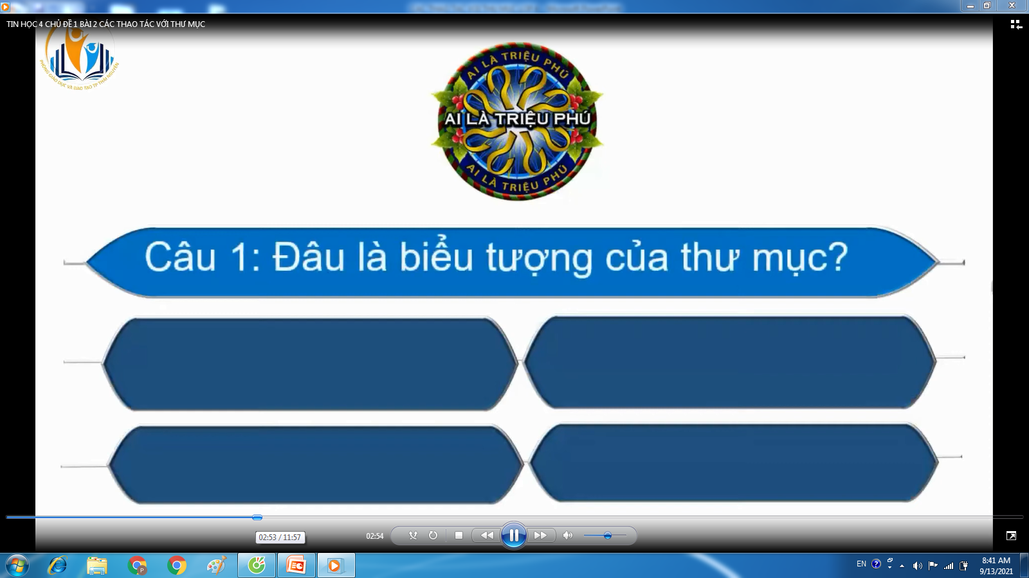




1
0
2
3
4
5
Hết giờ
Câu 1: Số dân của vùng Trung du và miền núi phía Bắc năm 2020 là bao nhiêu?
Hơn 12 triệu người
Hơn 13 triệu người
Hơn 14 triệu người
Hơn 15 triệu người

Slide 4
1
2
0
4
5
3
Hết giờ
Câu 2: Các dân tộc chủ yếu sinh sống ở vùng trung du và miền núi phía Bắc là?
Mường, Thái, Dao, Mông, Tày, Nùng, Kinh,...
Kinh, Hà Nhì, Dao, Mông, Chăm,…
Hoa, Kinh, Mường, Thái, Khơ-me,…
Gia Rai, Xơ Đăng, Mạ,
Ê Đê, Ba Na,…

Slide 5
1
0
2
3
5
4
Hết giờ
Câu 3: Một số cách thức khai thác tự nhiên của vùng Trung du và miền núi phía Bắc là
Làm ruộng bậc thang
Xây dựng các công trình thủy điện
Cả A và B đúng
Khai thác dầu khí

Slide 6





Slide 7


Slide 8



Linh
Notes:
Thiết kế: Hương Thảo – Zalo 0972.115.126. Các nick khác đều là giả mạo, ăn cắp chất xám

Slide 9
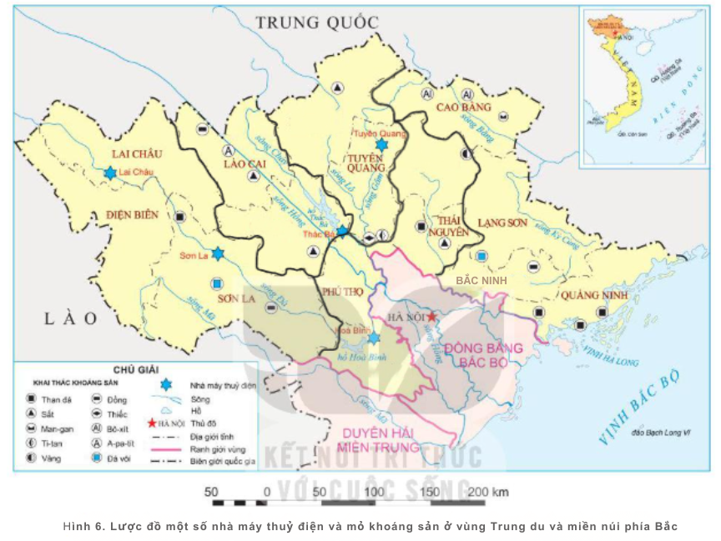
Đọc thông tin và quan sát hình 6, em hãy:
+ Xác định trên lược đồ một số mỏ khoáng sản ở vùng Trung du và miền núi phía Bắc.
+ Kể tên một số sản phẩm có nguồn gốc từ khoáng sản của vùng Trung du và miền núi phía Bắc.

Slide 10

Khai thác khoáng sản là hoạt động kinh tế quan trọng của vùng Trung du và miền núi phía Bắc
Khoáng sản khai thác được dùng làm nguyên liệu và nhiên liệu cho nhiều ngành công nghiệp

Slide 11
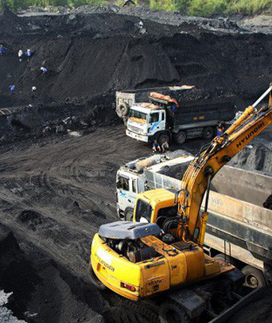
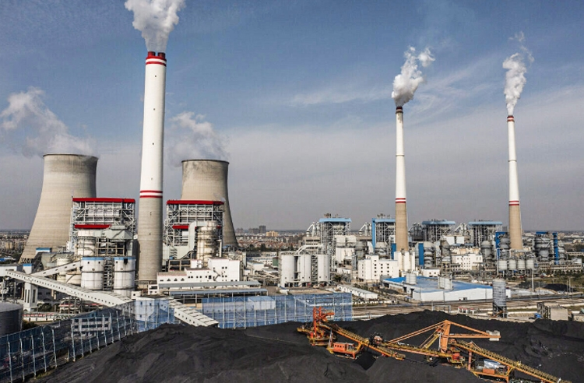
Sản xuất điện
Than

Slide 12
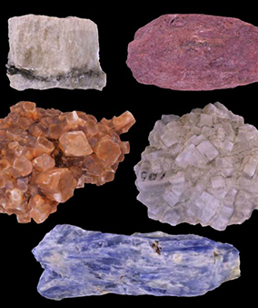
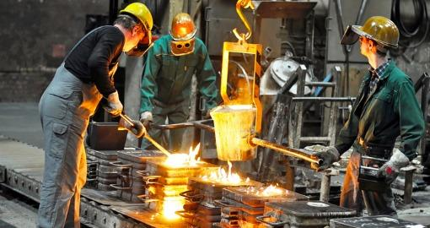
Luyện kim
Kim loại

Slide 13
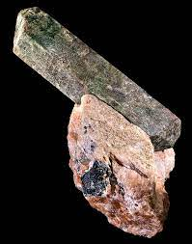
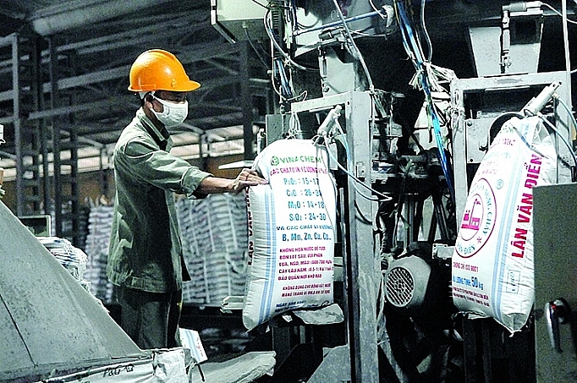
Sản xuất phân lân
A-pa-tít

Slide 14
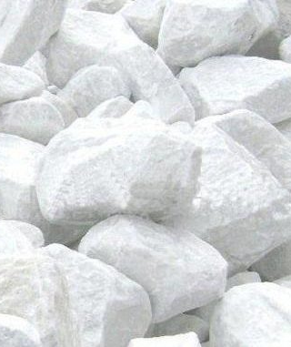
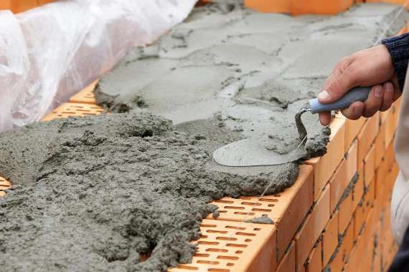
Làm vật liệu xây dựng
Đá vôi

Slide 15
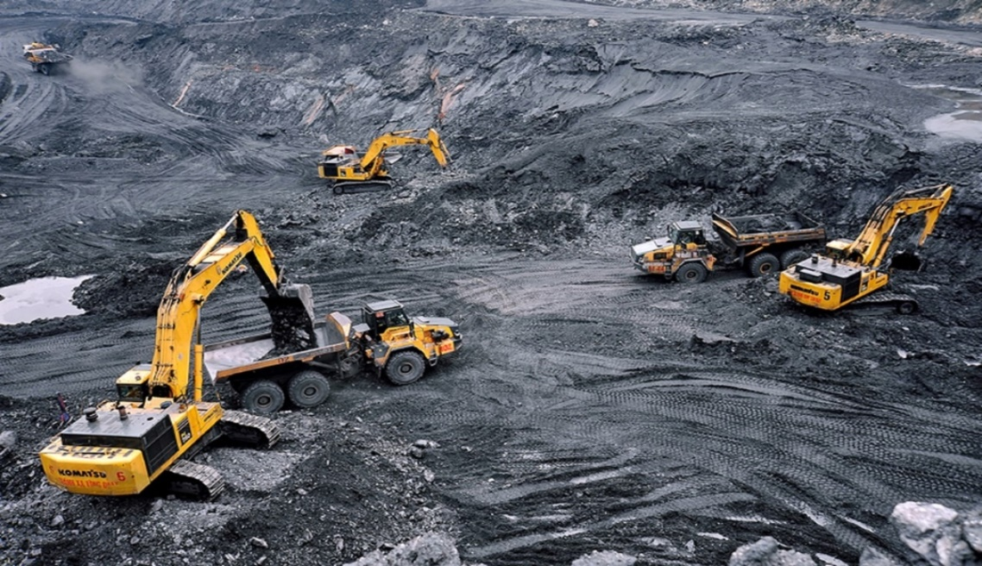
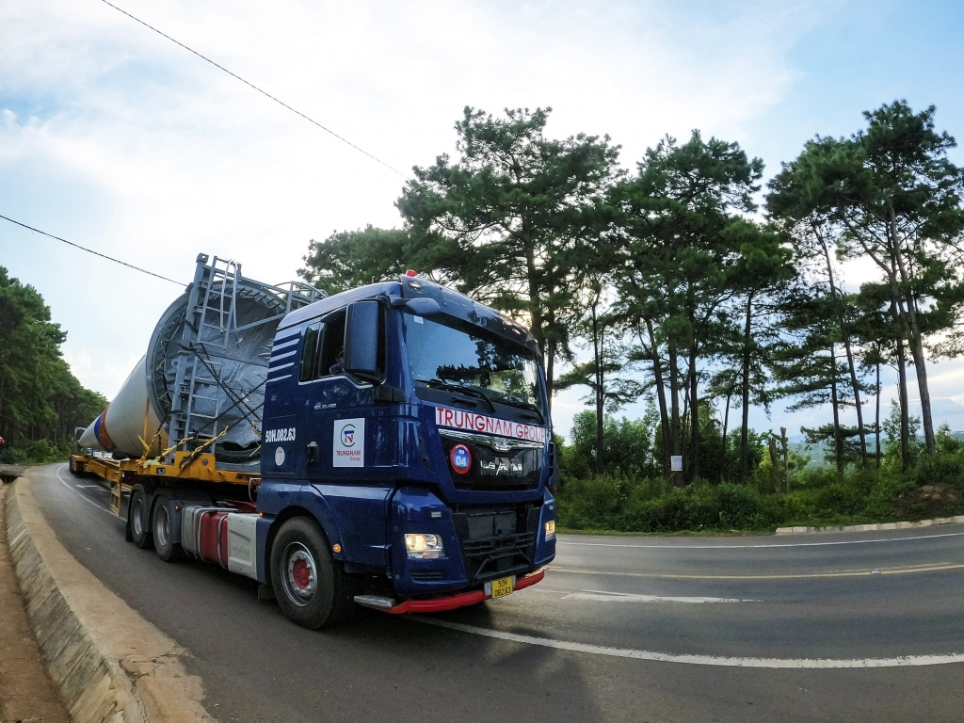
Khoáng sản được khai thác ở các mỏ
Vận chuyển đến nhà máy để chế biến.

Slide 16


Slide 17

Vẽ sơ đồ tư duy thể hiện một số cách thức khai thác tự nhiên ở vùng Trung du và miền núi phía Bắc (vai trò, phân bố)

Slide 18
Cách thức khai thác tự nhiên ở vùng Trung du và miền núi phía Bắc
Làm ruộng bậc thang
Khai thác khoáng sản
Xây dựng các công trình thủy điện
Làm nguyên liệu, nhiên liệu cho nhiều ngành công nghiệp
Cung cấp điện cho sinh hoạt và sản xuất, giảm lũ cho vùng đồng bằng
Đảm bảo nguồn lương thực, hạn chế phá rừng, thúc đẩy du lịch phát triển
Than đá (Quảng Ninh), a-pa-tít (Lào Cai),…
Hòa Bình (Phú Thọ), Sơn La (Sơn La),…
Hoàng Su Phì (Tuyên Quang), Mù Cang Chải (Lào cai), Sa Pa (Lào Cai),…

Slide 19


Slide 20
Sưu tầm hình ảnh về một số dân tộc ở vùng Trung du và miền núi phía Bắc và chia sẻ với các bạn.

Slide 21
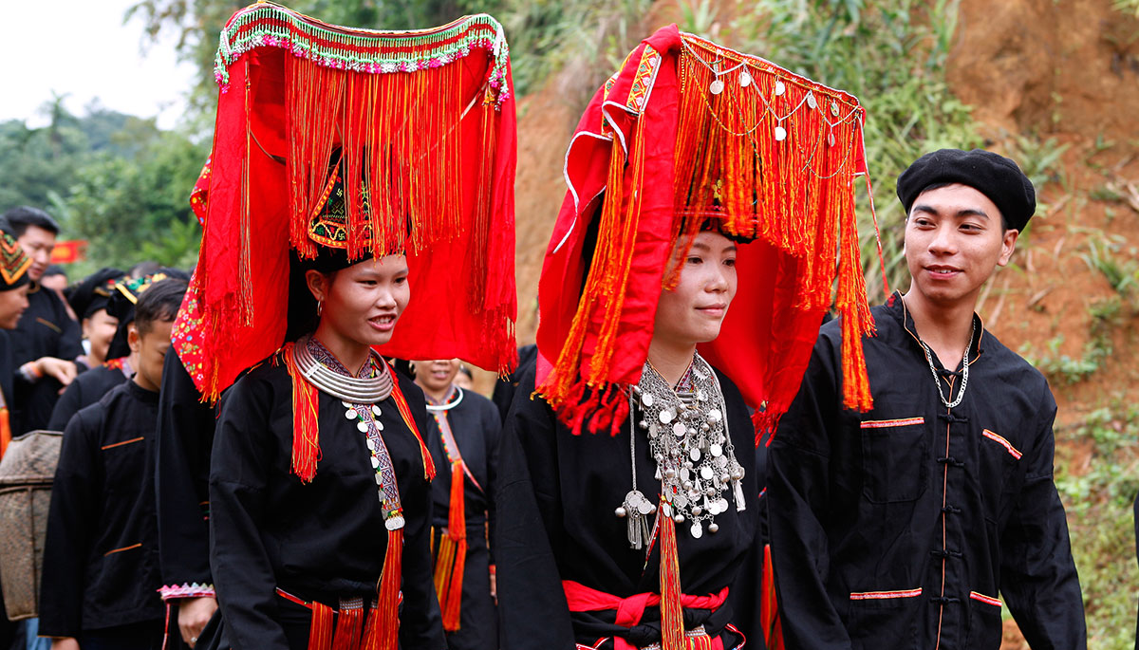
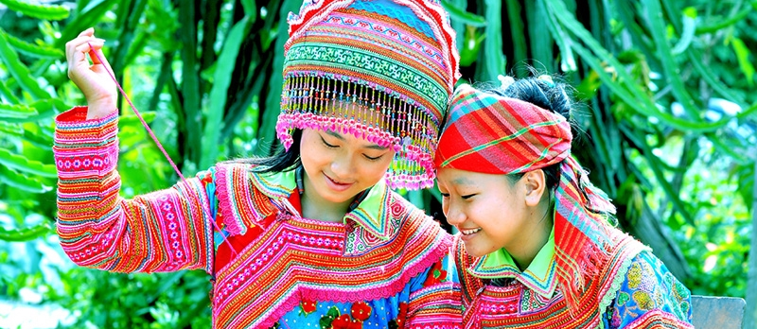
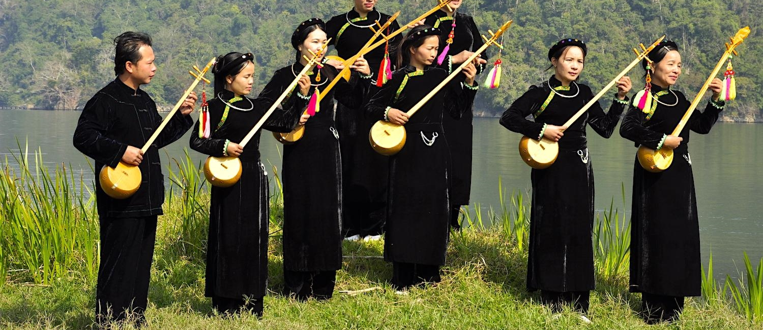
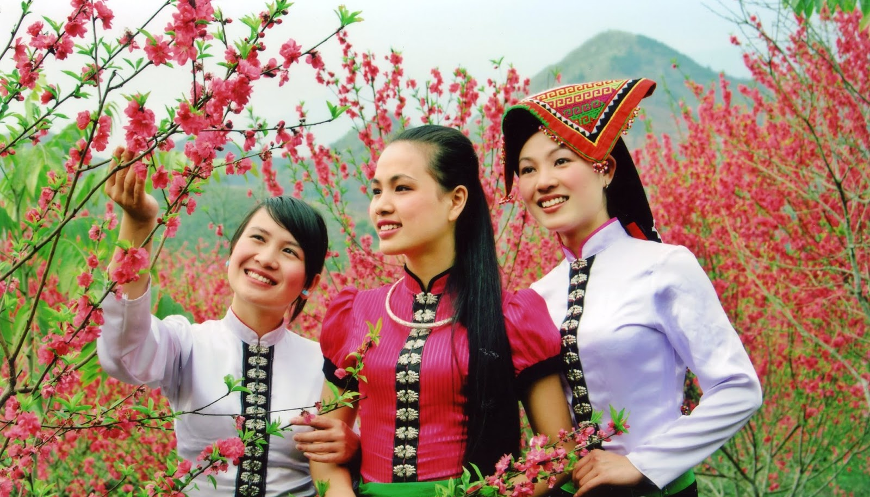
Người Dao
Người Mông
Người Tày
Người Thái

Slide 22


